Slide 1
Detecția și recunoașterea obiectelor
Realizat de Lemny Erich și Popescu Vlad

Slide 2
Scopul proiectului
Acest proiect are ca scop realizarea unei aplicații ce învață anumite clase de obiecte cu scopul de a le recunoaște în imagini și unde se află acestea.

Slide 3
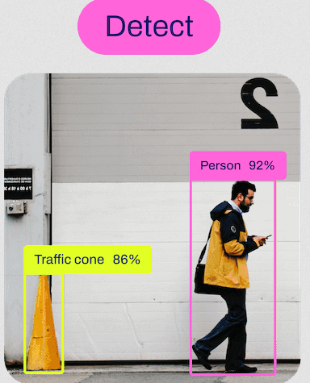
Modelul folosit
YOLO v8 de la Ultralytics folosit pentru segmentare și detecție;
Dataset de la Roboflow;

Slide 4
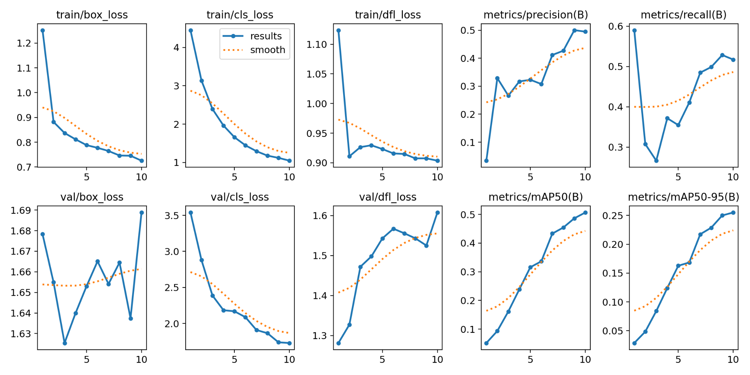
Rezultatele obținute
Deși (momentan) rularea este time consuming, segmentarea este foarte precisă, însă la detecția și clasificarea obiectelor nu este încă perfect.
L-am antrenat pe puține epoch-i la început, însă suntem convinși că antrenamentul de lungă durată poate avea rezultate mult mai bune.

Slide 5
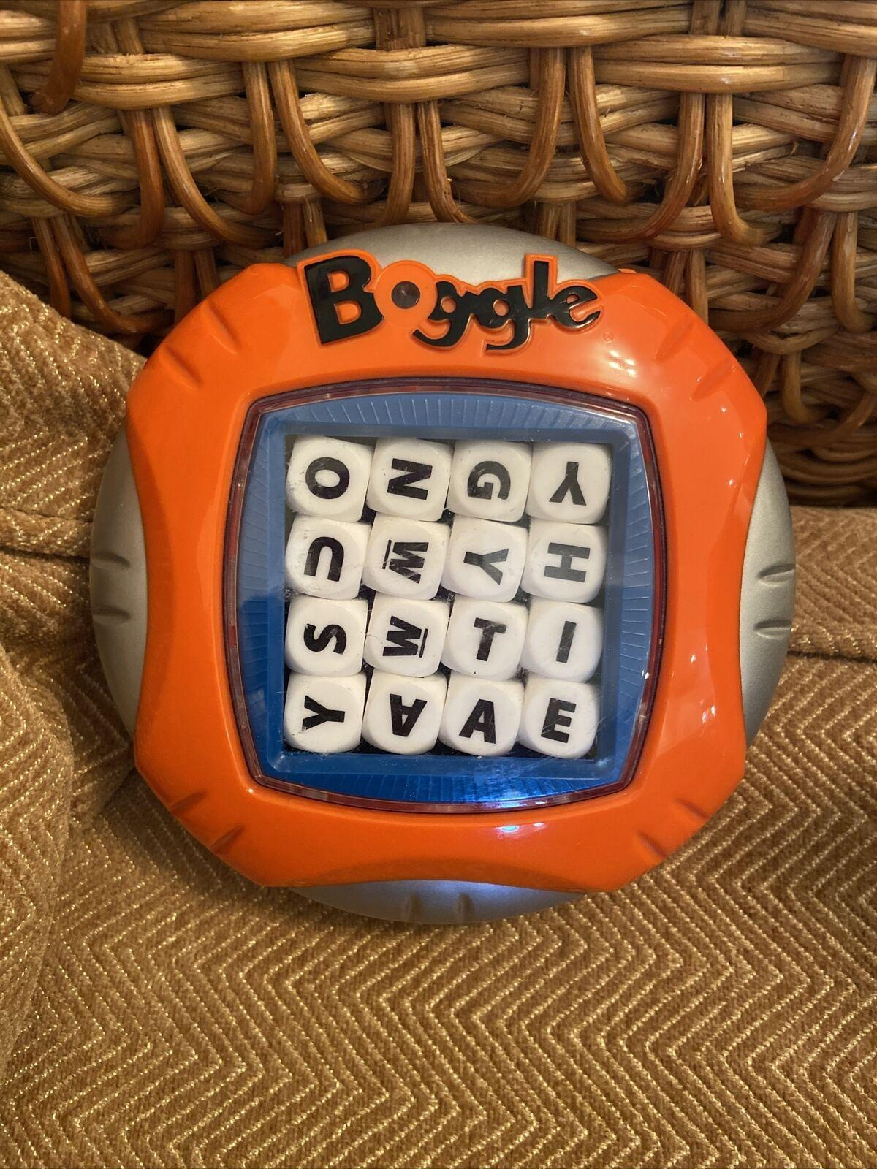
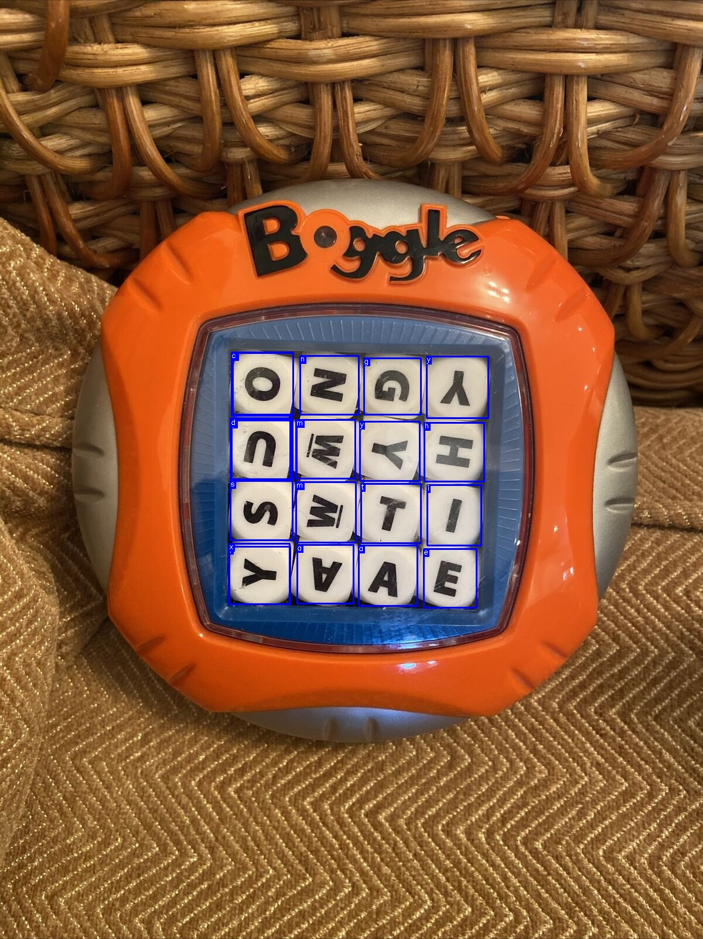
Rezultatele obținute

Slide 6
Concluziile preeliminare
- Lipsa unor dataset-uri publice/free/open source îngreunează procesul de adăugarea unor categorii noi de obiecte;

Slide 7
MULȚUMIM

